Slide 1
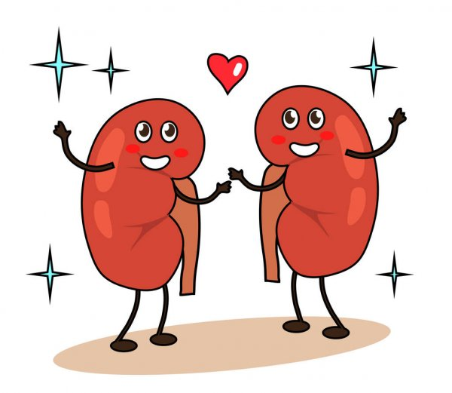
BÀI 25
BÀI 25
TÌM HIỂU CƠ QUAN BÀI TIẾT NƯỚC TIỂU (Tiết 1)

Slide 2

Yêu cầu cần đạt
- HS chỉ và nói được tên các bộ phận chính của cơ quan bài tiết nước tiểu trên sơ đồ, hình vẽ.
- Nhận biết được chức năng của cơ quan bài tiết nước tiểu ở mức độ đơn giản ban đầu qua hoạt động thải nước tiểu.

Slide 3

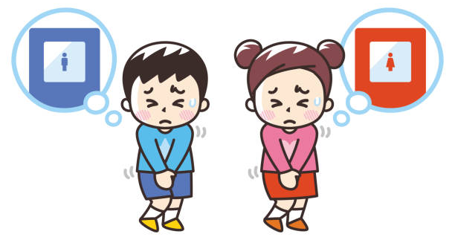
Hãy nói cho các bạn thói quen uống nước và đi tiểu hàng ngày của em

Slide 4
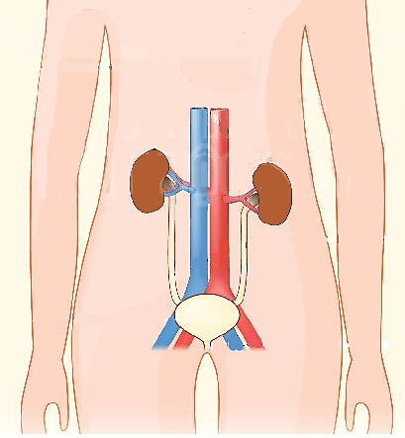
1.Quan sát hình, chỉ và nói tên các bộ phận của cơ quan bài tiết nước tiểu.
Ống dẫn nước tiểu
Thận
Bóng đái
Ống đái

Slide 5


Slide 6
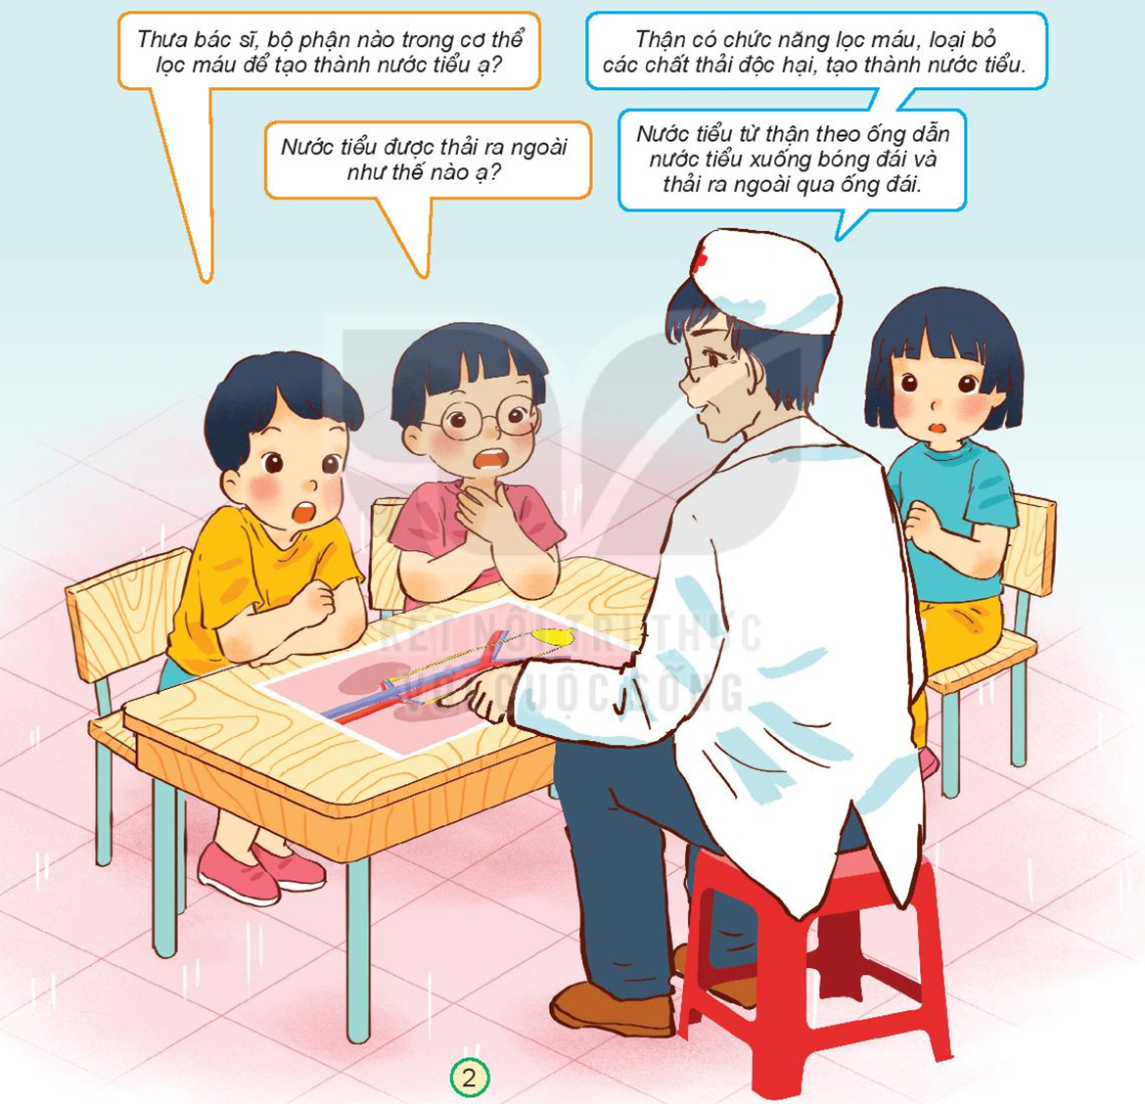
Thảo luận nhóm 4
Thận có chức năng gì?
Nước tiểu được thải ra ngoài như thế nào?

Slide 7
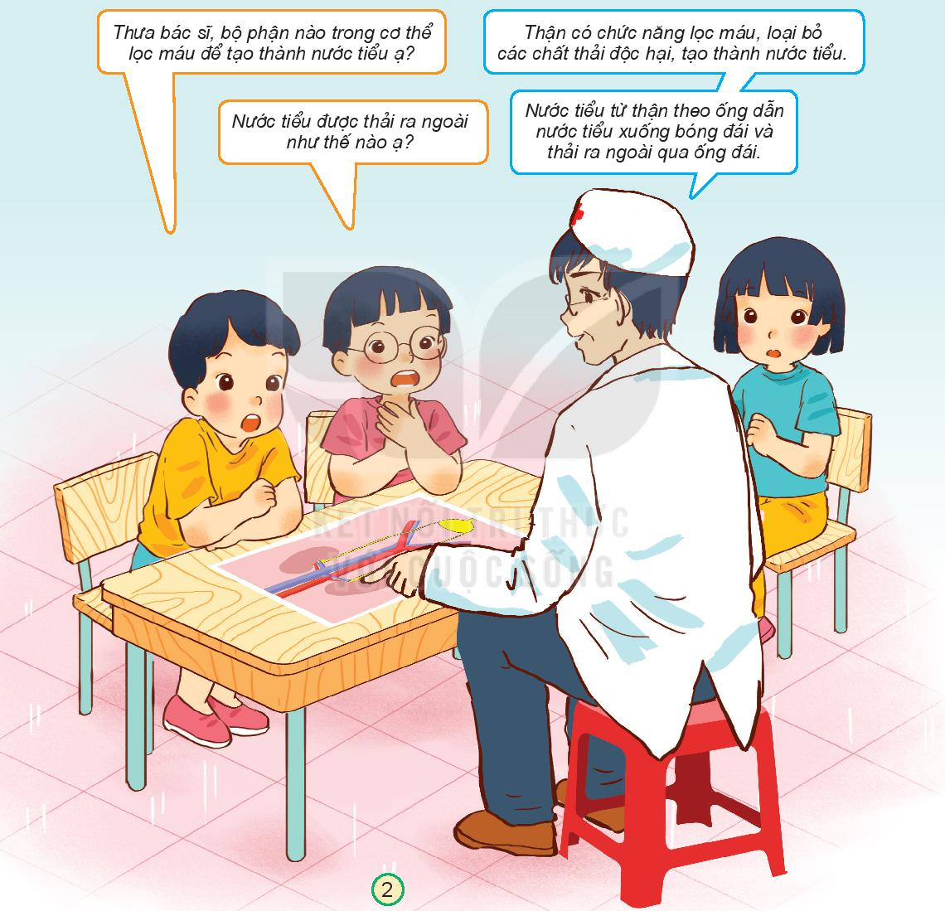
Chức năng của thận:
Lọc máu
Loại bỏ chất thải
Tạo nước tiểu
Đường đi của nước tiểu:
Thận
Bóng đái
Ống đái

Slide 8

Vận dụng
- Hãy nêu chức năng của thận?
- Chuẩn bị: Bài 25: Tìm hiểu cơ quan bài tiết nước tiểu (tiết 2)

Slide 9
Yêu cầu cần đạt
- HS chỉ và nói được tên các bộ phận chính của cơ quan bài tiết nước tiểu trên sơ đồ, hình vẽ.
- Nhận biết được chức năng của cơ quan bài tiết nước tiểu ở mức độ đơn giản ban đầu qua hoạt động thải nước tiểu.

Slide 10


